Slide 1

Ayudantía 5: Strings
Programación
Universidad Técnica Federico Santa María
</
} /> [
/>
Rolando Rojas

Slide 2
</ Temas a tratar
{01}
{04}
Introducción a Strings
Comparaciones de Strings
{02}
{05}
Slicing de strings
Recorriendo Strings (while/for)
{03}
{06}
Ejercicios / Tarea
Funciones y consideraciones útiles

Slide 3
</ Introducción a Strings
Los Strings (o cadenas de texto) son secuencias de caracteres, como letras, números y símbolos, que se utilizan para representar texto en programación. En Python, los Strings se encierran entre comillas simples ('') o comillas dobles (""). Puedes usar strings para almacenar y manipular palabras, frases, direcciones de correo electrónico, contraseñas y mucho más en tus programas.
1 -> No string
“1” -> String
(x*y)**2 -> No string
“(x*y)**2” -> String
True -> No string
“True” -> String

Slide 4
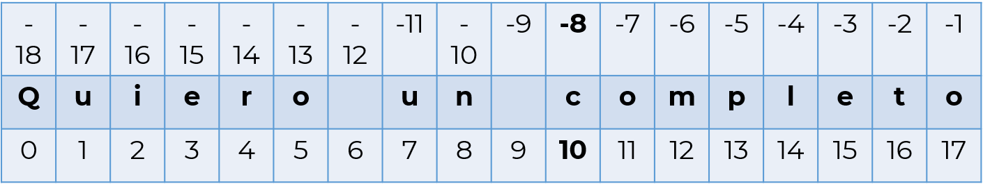
</ Estructura de un string
Mediante el uso de índices y rangos podemos
interactuar con los caracteres que están dentro del
string.
Mediante índices podemos acceder a caracteres
específicos dentro del string
Ejemplo: frase = “Quiero un completo”
print(frase[0]) → “Q” print(frase[-18]) → “Q”
print(frase[12]) → “m” print(frase[-6]) → “m”

Slide 5
</ Slicing de un string
Además de lo anterior, podemos acceder a secciones de un string:
Ejemplo: frase = “Quiero un completo”
frase[10:16] → “comple”
frase[10:] → “completo”
frase[:6] → “Quiero”
frase[-11:] → “un completo”

Slide 6
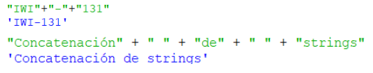
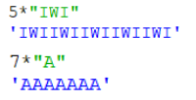
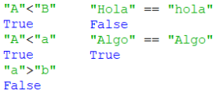
</ Consideraciones (1/3): Operadores en strings
Concatenación
Repetición
Comparación
“Sumar” dos strings resulta en un nuevo string formado por los sumados:
“Multiplicar” un string hace que se repita n veces:
Usando operadores relacionales podemos comparar strings:

Slide 7




</ Consideraciones (2/3): Nuevos operadores en strings
len()
Es la cantidad de elementos en un objeto. En strings, nos
sirve para ver el largo:
Sirve para ver si un string es parte o está dentro de otro:
in
.upper()
Transforma un string a MAYÚSCULAS:
.lower()
Transforma un string a minúsculas:

Slide 8
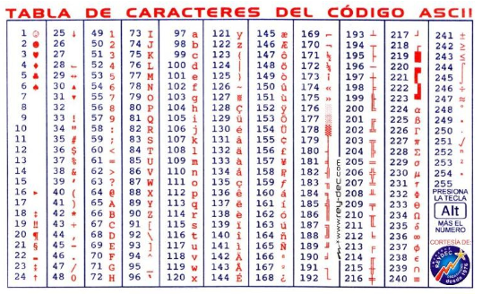
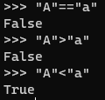
</ Consideraciones (3/3): Código ASCII… ¿Cómo comparar strings?
El código ASCII asigna un valor numérico único a cada carácter.
Con esto podemos comparar strings:
¿Cómo acordarse?
Primero vienen números, luego las mayúsculas y después las minúsculas

Slide 9
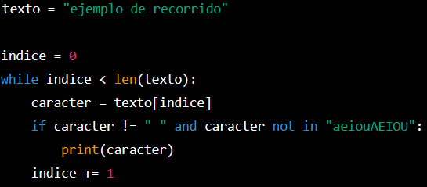
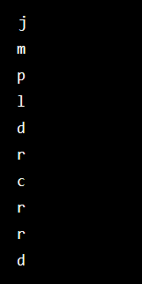
</ Recorriendo strings: ciclo while
¿Cómo recorrer un string con un ciclo while?
Haga un programa que imprima solo las consonantes de un string:

Slide 10
</ Recorriendo strings: ciclo for (1/2)
¿Qué es el ciclo for?
Un ciclo for en Python es una estructura que te permite repetir un bloque de código varias veces.
Te permite recorrer cada carácter de un string, lista, entre otros, y realizar operaciones en cada uno de ellos.
En lugar de escribir el mismo código una y otra vez, puedes usar un ciclo for para automatizar el proceso.
for (elemento) in (estructura):
...código a repetir
for (caracter) in (string):
...código a repetir
for (elemento) in (lista):
...código a repetir

Slide 11
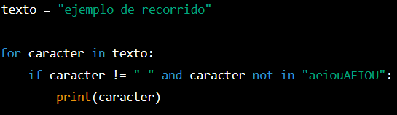
</ Recorriendo strings: ciclo for (2/2)
¿Cómo recorrer un string con un ciclo for?
Haga un programa que imprima solo las consonantes de un string:

Slide 12
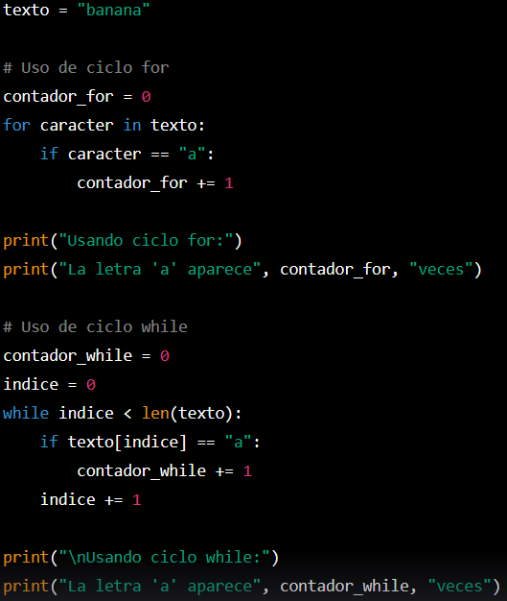
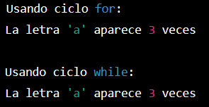
</ Ciclo for v/s Ciclo while
Ambos ciclos son alternativas válidas para programar. Básicamente todo lo que elijas programar lo puedes hacer con ambos ciclos
Ejemplo:
Haga un programa que cuente cuántas veces aparece la letra “a” en una cadena de texto.

Slide 13
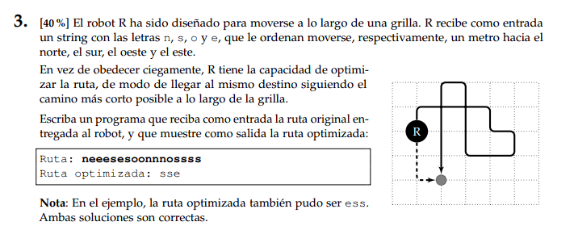
</ Ejercicio certamen: Robot

Slide 14
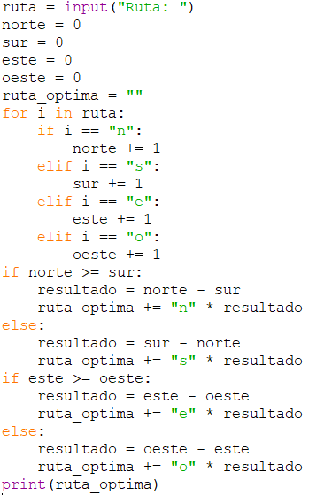
</ Ejercicio certamen: Robot

Slide 15

Tarea

Slide 16
Ayudantía 5: Strings
Programación
Universidad Técnica Federico Santa María
</
} /> [
/>
¿Dudas?
rolando.rojass@usm.cl
Rolando Rojas

